Slide 1
国立青少年教育施設
環境マッピングマップ
使い方ガイド
高校情報II データサイエンス授業用 | 環境センサーデータの可視化・分析ツール
https://shiojima-test.github.io/schoomy-gis/niye_comfort_v1.html

Slide 2
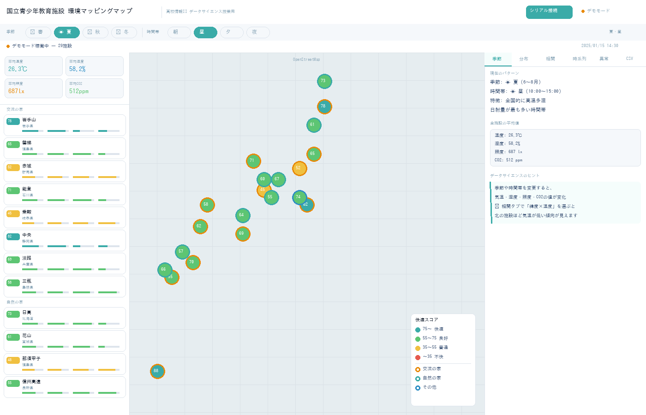
画面構成の全体像
各エリアの役割を理解しましょう
1
ヘッダー
タイトル、シリアル接続 ボタン、動作モード表示
2
コントロールバー
季節（春夏秋冬）と 時間帯（朝昼夕夜）の切替
3
施設一覧（左パネル）
29施設のスコア一覧 クリックで地図移動
4
地図エリア
マーカーで快適スコアを 色分け表示
5
データ分析（右パネル）
季節/分布/相関/時系列 /異常値/CSV出力
6
凡例
快適スコアの色分けと 施設種別の表示

Slide 3
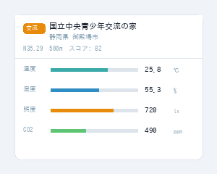
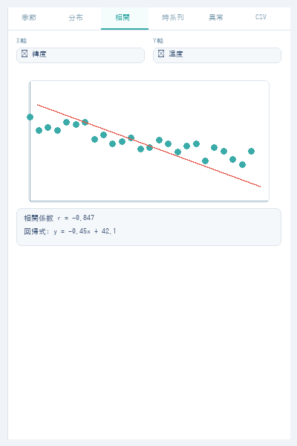
使い方ガイド
4つのステップで環境データを探索しましょう
STEP 1
STEP 2
STEP 3
STEP 4
URLにアクセス
季節・時間帯を選択
施設を探索
データを分析
ブラウザで以下のURLを開きます。 Chrome / Edge 推奨。 デモモードで自動的にデータが表示されます。
コントロールバーで季節（春/夏/秋/冬）と 時間帯（朝/昼/夕/夜）を切り替えます。 全16パターンのデータを比較できます。
左パネルの施設一覧から施設をクリック、 または地図上のマーカーをクリックします。 ポップアップで詳細データを確認できます。
右パネルのタブを使って分析します。 分布（ヒストグラム/箱ひげ図） 相関（散布図/回帰分析） 時系列/異常値検知/CSV出力
https://shiojima-test.github.io/ schoomy-gis/niye_comfort_v1.html

Slide 4
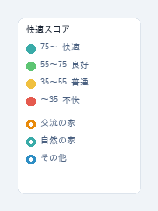
センサーデータの見方
4つのセンサー項目で環境の快適さを数値化します
温度
湿度
照度
CO2
快適範囲: 17〜28℃
快適範囲: 30〜70%
快適範囲: 300〜750lx
快適範囲: 350〜1000ppm
気温を測定。快適範囲は17〜28℃。 緯度が高い（北の）施設ほど低温、 標高が高い施設ほど低温の傾向。
空気中の水分量。快適範囲は30〜70%。 夏は高湿、冬は低湿の傾向。 沿岸部は内陸部より高い。
明るさを測定。快適範囲は300〜750lx。 昼が最も高く、夜は最低。 季節では夏が最も明るい。
二酸化炭素濃度。快適範囲は350〜1000ppm。 夜間は高め、昼間は光合成で低下。 標高が高い施設は低い傾向。
快適スコアの算出方法
各センサー値が快適範囲の中央にどれだけ近いかを0〜100で数値化し、4項目の平均を「快適スコア」として算出します。
75〜100 快適
55〜74 良好
35〜54 普通
0〜34 不快

Slide 5
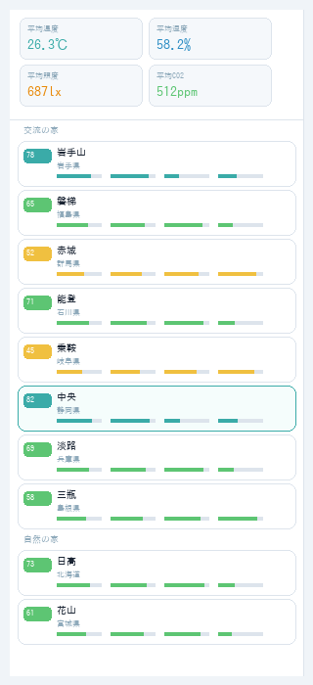
施設の詳細を見る
マーカーをクリックして施設ごとの環境データを確認
施設名・種別バッジ
施設の正式名称と「交流の家」「自然の家」の 種別がバッジで表示されます。
左パネルの施設一覧からも 選択できます。 クリックすると地図が その施設に移動し、 ポップアップが表示されます。
位置・標高情報
緯度（N35.29など）と標高（500mなど）が 表示されます。データ分析の参考に。
快適スコア
4つのセンサー値から算出された 総合的な快適度が色付きで表示されます。
センサーバー
温度・湿度・照度・CO2の各値が バーグラフで視覚的に表示されます。 色はスコアに連動しています。

Slide 6
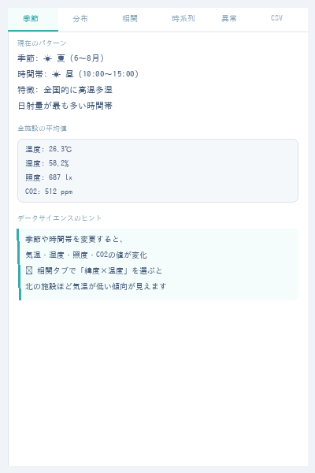
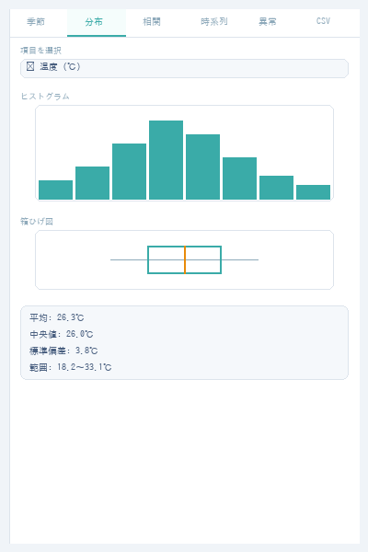
データの分析方法
右パネルの6つのタブで多角的にデータを分析できます
季節タブ
分布タブ
相関タブ
現在の季節・時間帯の詳細情報、 全施設の平均値、 データサイエンスのヒントを表示
ヒストグラムと箱ひげ図で データの分布を可視化。 基本統計量（平均/中央値/標準偏差）も表示
散布図で2変数間の関係を分析。 相関係数と回帰直線を自動計算。 「緯度×温度」で地理的傾向を発見
時系列タブ
施設ごとの一日の変化（朝→昼→夕→夜）をグラフで比較
異常値タブ
平均±2σ（標準偏差）から外れた値を自動検出
CSVタブ
全データをCSVファイルとしてダウンロード（全16パターン対応）

Slide 7
アクセス方法・授業での活用
アクセスURL
https://shiojima-test.github.io/schoomy-gis/niye_comfort_v1.html
動作環境
授業での活用アイデア
ブラウザ: Chrome / Edge 推奨
探究1
「なぜ北の施設ほど気温が低いのか？」 緯度と温度の相関を散布図で確認
インターネット接続: 必要（地図タイル読み込み）
インストール: 不要（Webアプリ）
「標高が環境に与える影響は？」 標高と各センサー値の関係を分析
シリアル接続: Chrome/Edge の Web Serial API 対応
探究2
（実機センサー接続はオプション）
探究3
「季節による環境変化のパターンは？」 4季節×4時間帯のデータを比較
探究4
「異常値のある施設の特徴は？」 異常値タブから外れ値の原因を推測
国立青少年教育施設 環境マッピングマップ | 高校情報II データサイエンス授業用

